Slide 1
4-3 液體的體積

Slide 2
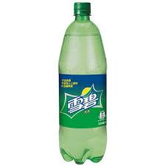
液體的體積
容積=容器內部空間的大小
這個寶特瓶的容積是1000立方公分。
容量=將容器裝滿液體時的量
這個寶特瓶的容量是1000毫升。
寶特瓶內汽水的體積是1000立方公分。

Slide 3
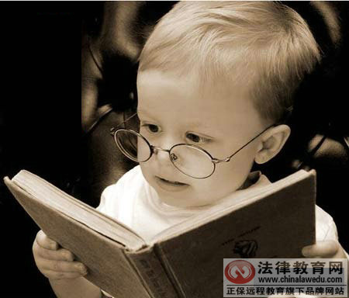
動動腦
將水壺的水倒入一個長方體容器中，容器內部的長為25公分、寬為20公分、高為18公分，若水的高度是12公分，水壺裡原有水的體積是多少立方公分？
裝完水壺的水後，此容器還可以裝多少容量的水？
我想想^^

Slide 4
動動腦
有一個長方體的容器，內部的長為30公分、寬為20公分、高為30公分。在容器內倒入9000毫升的水後，水深有多高？
我想想^^

Slide 5
動動腦
有一個長方體的容器，內部的長為25公分、寬為12公分、高為18公分。在容器內倒入4200毫升的水後，水深有多高？
我想想^^

Slide 6
動動腦
有一個長方體容器，容器內部的長為10公分、寬為5公分、高為20公分，若容器內已有500毫升的水，再倒入250毫升的水後，水面會上升幾公分？水面的高度是幾公分？

Slide 7
動動腦
有一個長方體容器，容器內部的長為12公分、寬為6公分、高為12公分，若容器內已有360毫升的水，再倒入576毫升的水後，水面的高度是幾公分？

Slide 8
動動腦
有一個長方體容器(如下圖)，將120公升的水倒入後，水深是多少公分？

Slide 9
思考歸納
說說看，你在這一單元中學到了什麼？

